Slide 1
Jahresbericht Saison 2021/22

Slide 2
Teams FC Willisau Saison 2021/22
Üses 1
Üses 2
Üses 3
Üsi Froue
Üsi Froue 2
Üsi Seniore
Üsi Gömper
A-Junioren
C-Junioren
FF-15-Juniorinnen
D-Junioren
E-Junioren
F-Junioren

Slide 3
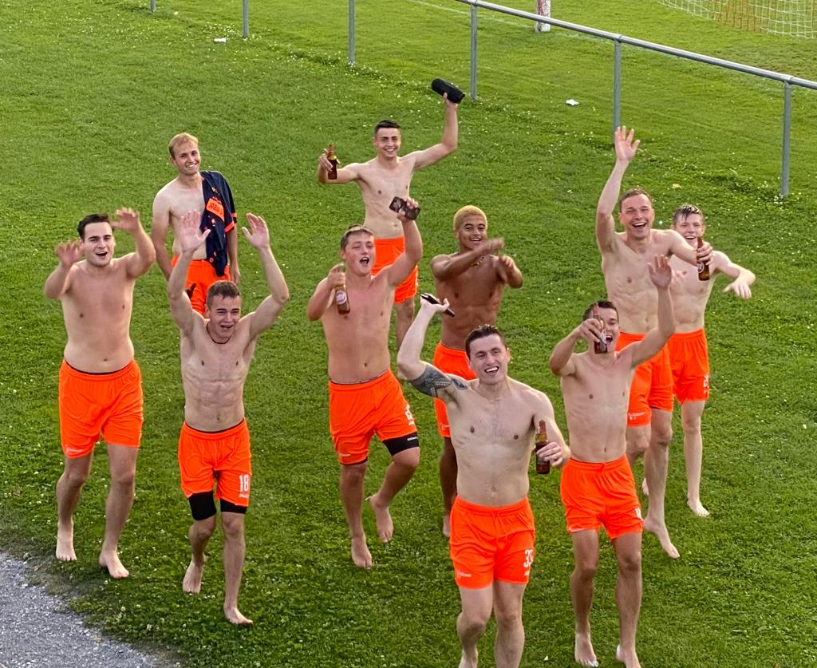
Üses 1
Saisonziel Ligaerhalt 2. Liga regional konnte am letzten Spieltag dank Schützenhilfe von Aufsteiger ChamII in extremis dank der geringeren Anzahl Strafpunkte erreicht werden – Fairness zahlt sich (manchmal) aus!
Die Freude und Erleichterung bei den Spielern, Supportern, Vorstand und Präsidenten waren riesig!

Slide 4
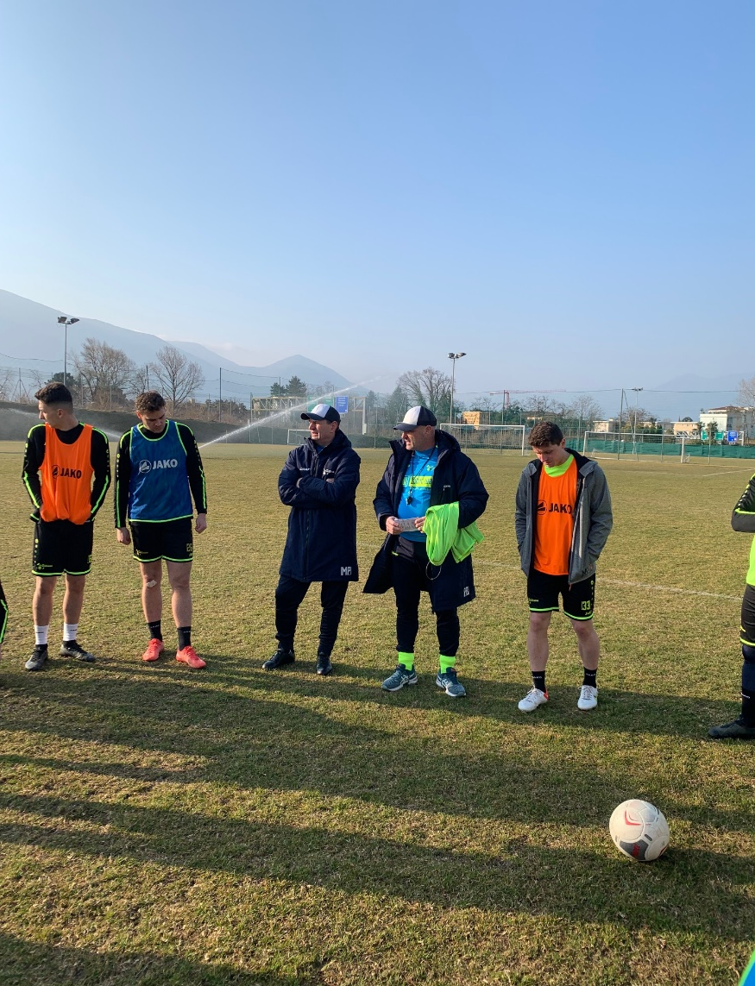
Üses 1
Unser sportlicher Leiter Patrick «Bussi» Bussmann und Trainer Mirco Pavlicevic haben die Vorgaben des Vereins mit min. 70% eigenen Spielern und der konsequenten Förderung von jungen Spielern sowie dem Einbau von ambitionierten Spielern der 2. Mannschaft konsequent umgesetzt.
Die Zusammenarbeit mit den vier tschechischen Verstärkungsspielern hat aus verschiedenen Gründen nicht wunschgemäss funktioniert.
Drei Runden vor Saisonschluss sind Bussi und Mirko von ihren Funktionen zurückgetreten.
Für das grosse und professionelle Engagement der beiden bedanken wir uns aufrichtig!

Slide 5
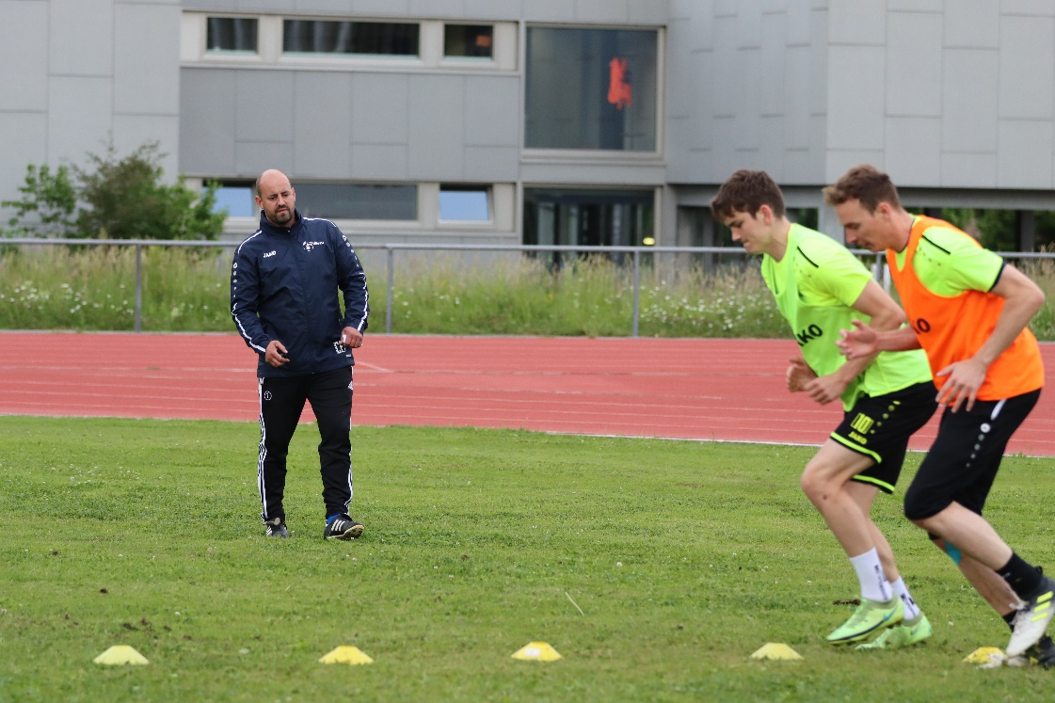
Üses 1
Für die letzten drei Spiele und vier Wochen hat sich unser erfolgreicher A-Junioren-Aufstiegstrainer Cyrill «Zico» Bossert bereit erklärt, zusammen mit der Unterstützung der Assistenten Oli Bucher und Michi Setz und dem Goalitrainer Colin «Göle» Frei die Verantwortung zu übernehmen! Rolf Grüter hat mit einem Zusatzaufwand die Trainings der A-Junioren weiter betreut. Wir danken Zico und seinem Staff ganz herzlich für diesen Sondereinsatz!

Slide 6
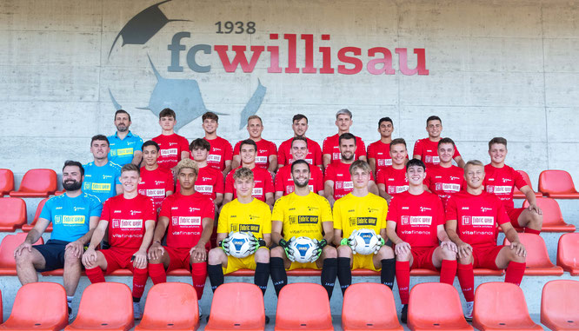
Üses 1
Der Vorstand hat im Juni 2022 Pädi Huser, Jens Röth und den Präsidenten als Sportkommission eingesetzt und mit der Aufgabe der Verpflichtung eines neuen Cheftrainers und der Zusammenstellung der 1. Mannschaft für die Saison 2022/23 beauftragt.

Slide 7
Üses 2
Die Aufstiegsrunde wurde erreicht
In jedem Spiel alles gegeben
Kameradschaft, Freundschaft, Loyalität, Kampfgeist, Stolz
Verabschiedungen:
Nach vier Jahren verlässt uns unser Torgarant Jönu um sich in der 1. Mannschaft zu beweisen (dabei wünsch wir Ihm viel Glück).
Däru beendet seine Fussballkarriere (widmet sich seiner grossen Liebe dem FCL) wenn aber Not am Mann ist… kann man auf ihn zählen.
Nach vier erfolgreichen Jahren nimmt sich Trainer Jet eine Fussball-Auszeit.
Trainer Jeton Dedaj:
«Ein grosses Dankeschön an alle die mich in den letzten vier Jahre bei der
2. Mannschafft begleitet haben.
Der Mannschaft mit neuem Trainerstab wünsche ich viel Erfolg.»

Slide 8
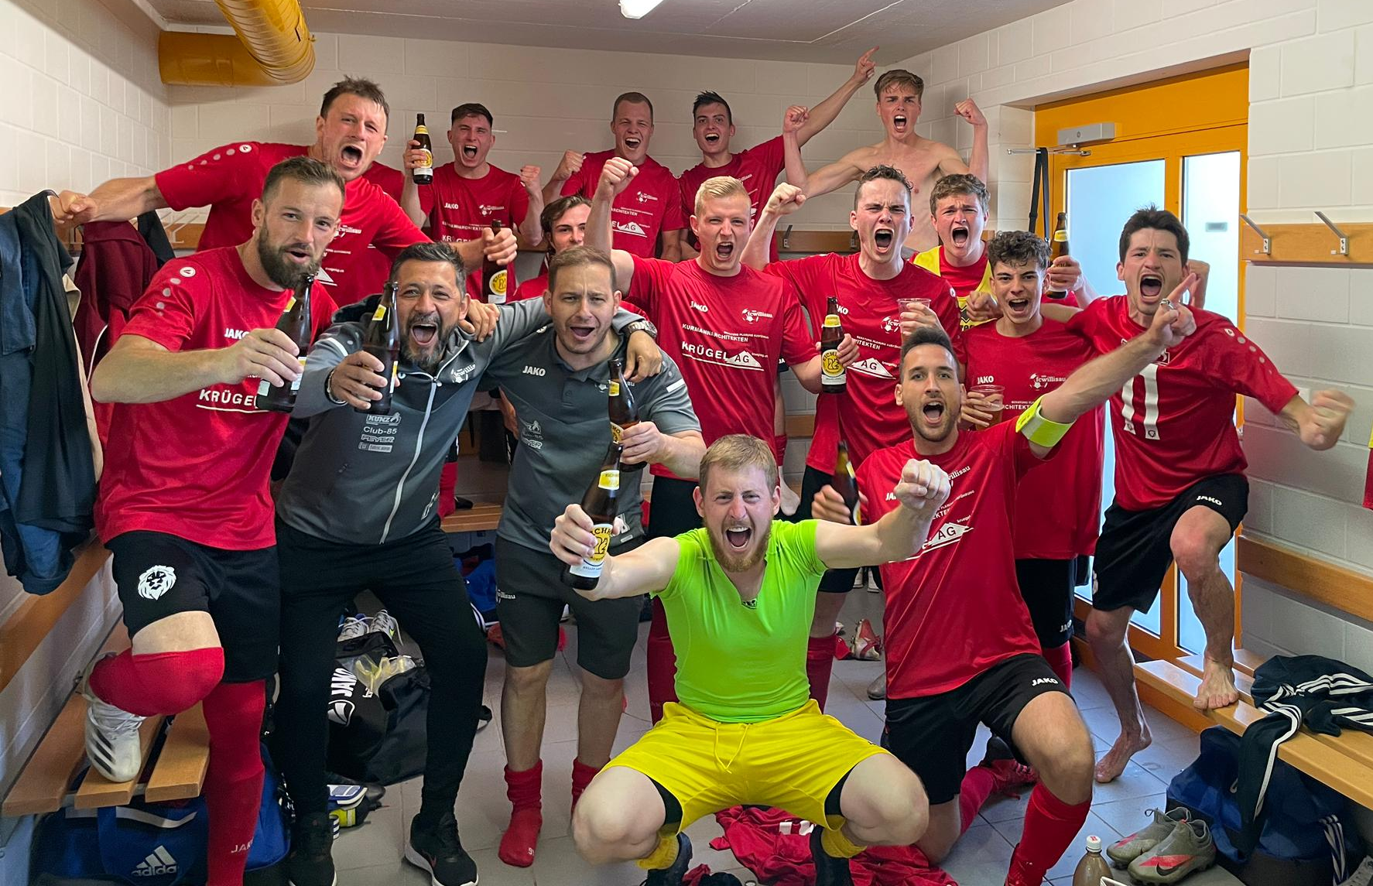
Üses 2

Slide 9
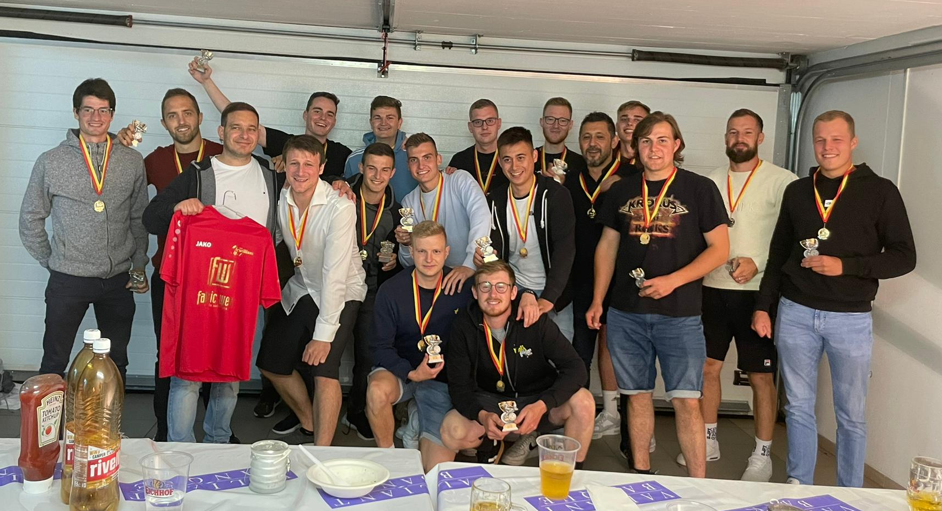
Üses 2

Slide 10
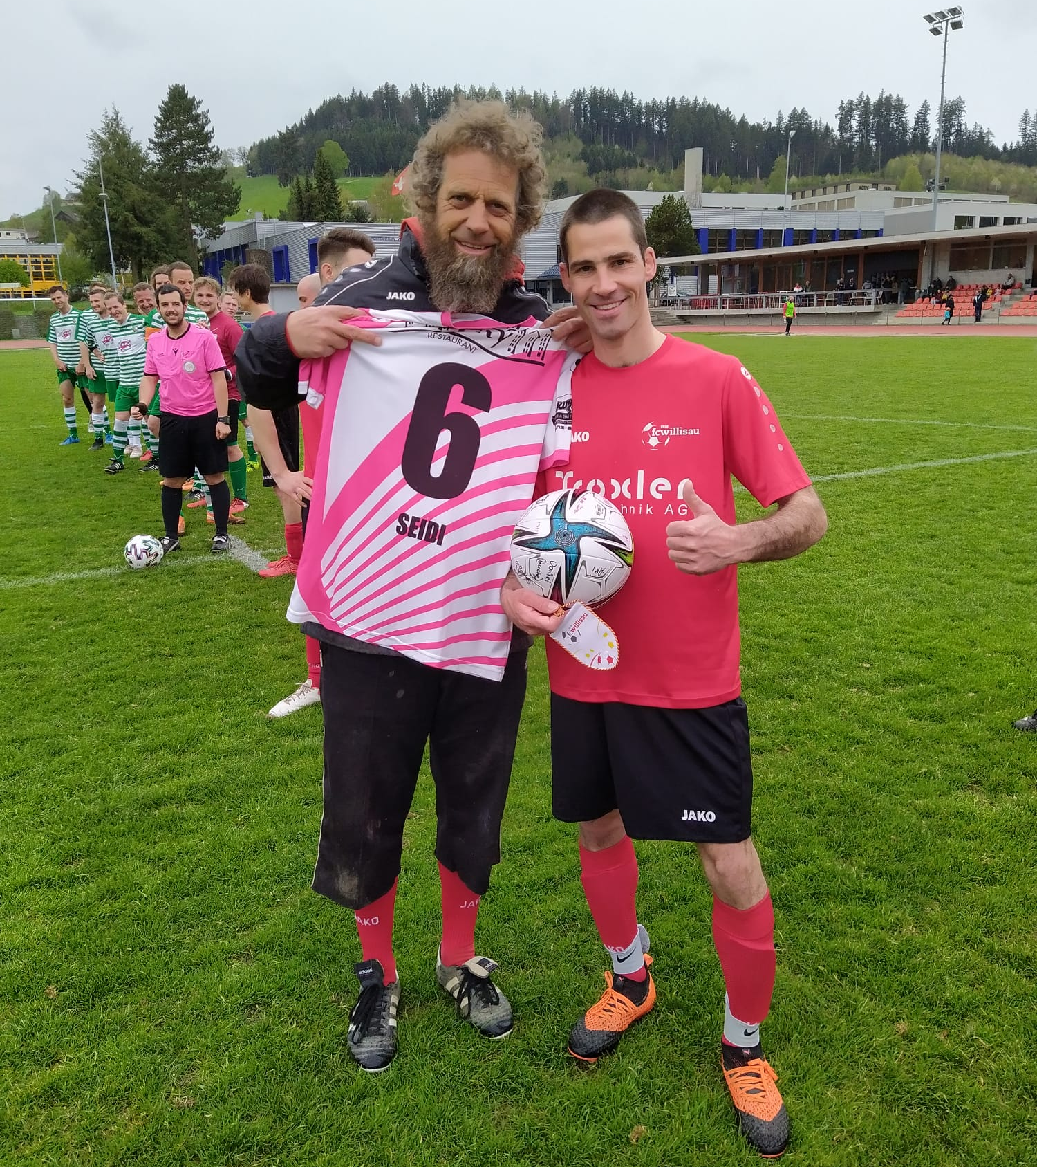
Üses 3
Guter Teamgeist
Meistens hohe Trainingsbeteiligung
Neue Spieler von den Jung-Gümper
Ligaerhalt geschafft ;-)
Viele Gegentore & Niederlagen
Cup 1/16-Final erreicht & in einem dramatischen Spiel in der letzten Minute ausgeschieden
Viele Verletzte gegen Ende der Saison

Slide 11
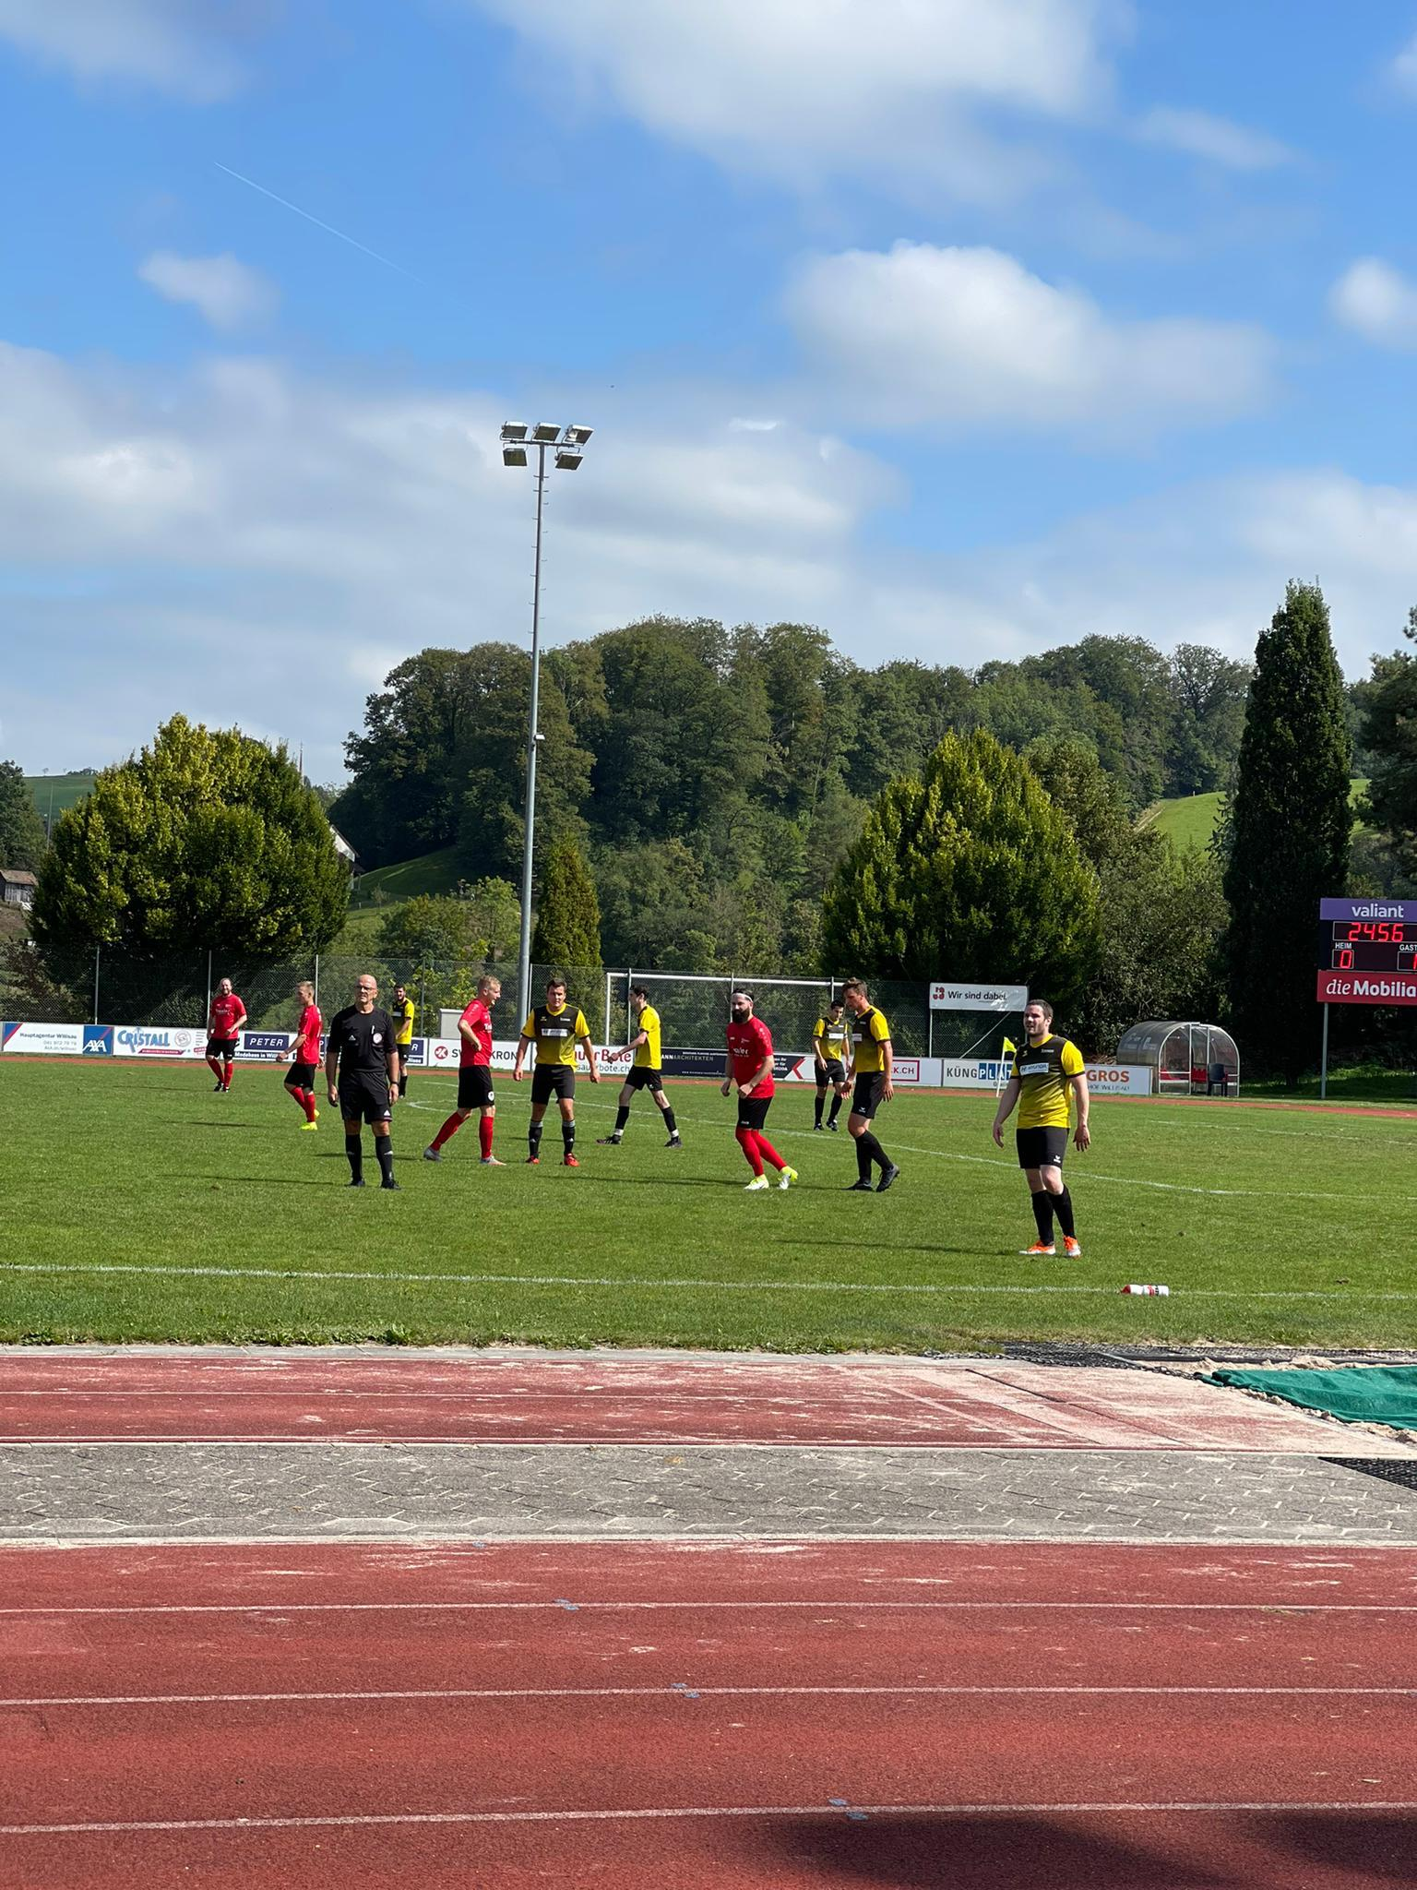
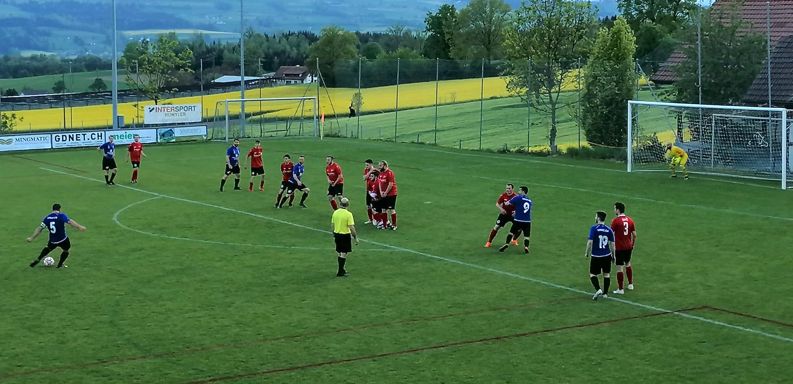
Üses 3

Slide 12
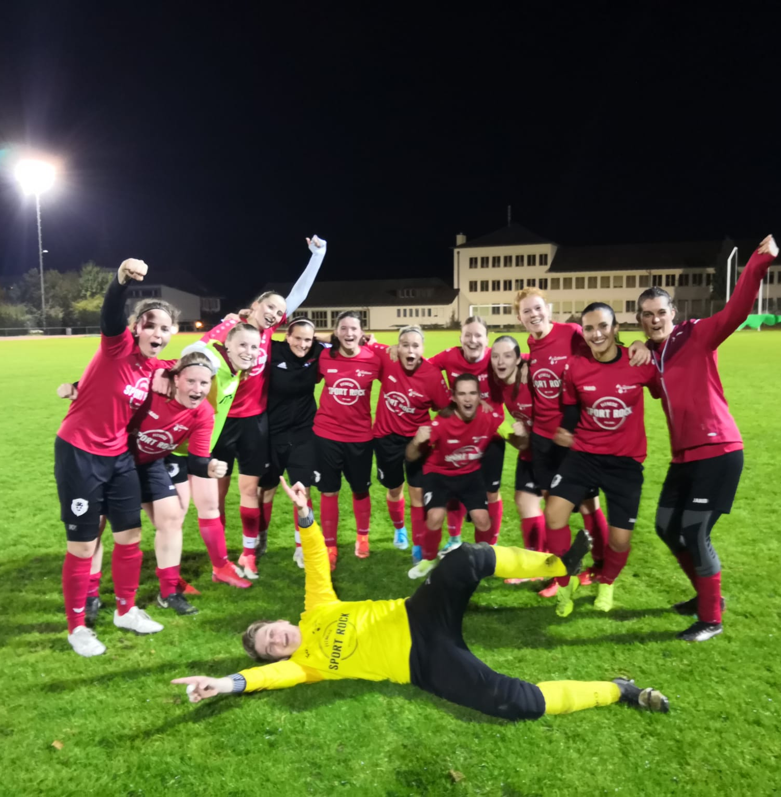
Üsi Froue 1
2:0 Sieg gegen Uri
Punktegewinn im Tessin
Neues Trainerduo Conny & Livia
Team-Spirit
Trotz vielen Verletzten gute Resultate
Saisonabschluss mit Adventure-Room, Grillade und Kubb-Battles

Slide 13
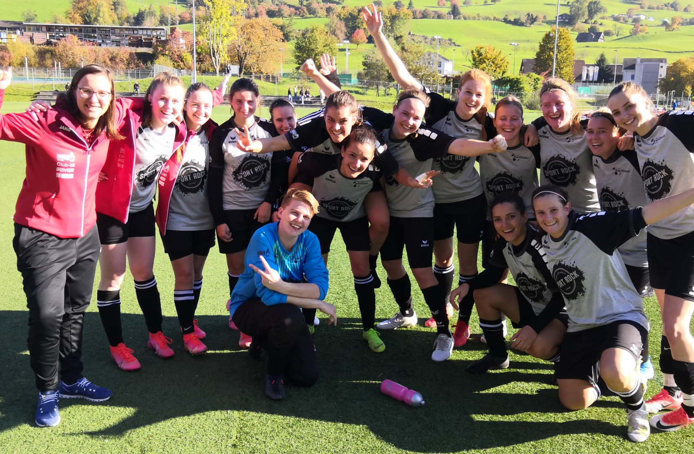
Üsi Froue 1

Slide 14
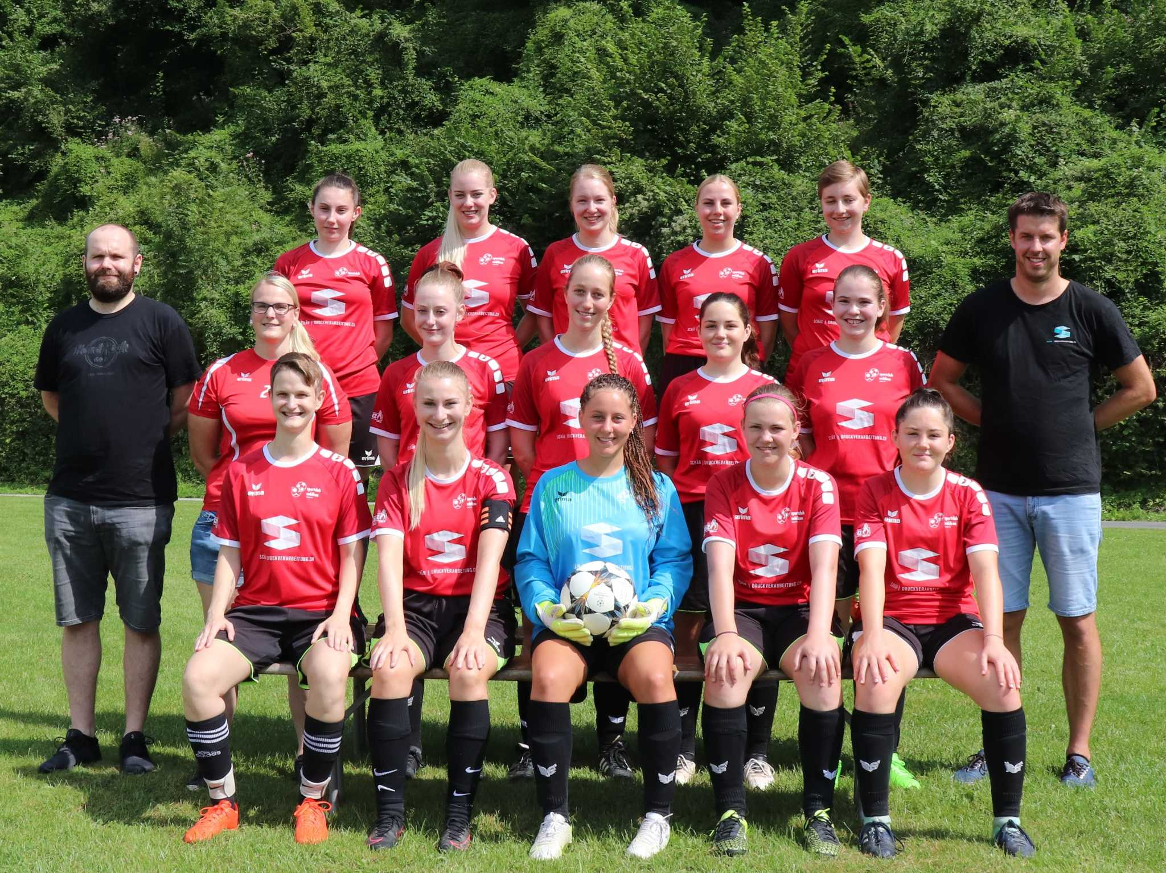
Üsi Froue 2

Slide 15
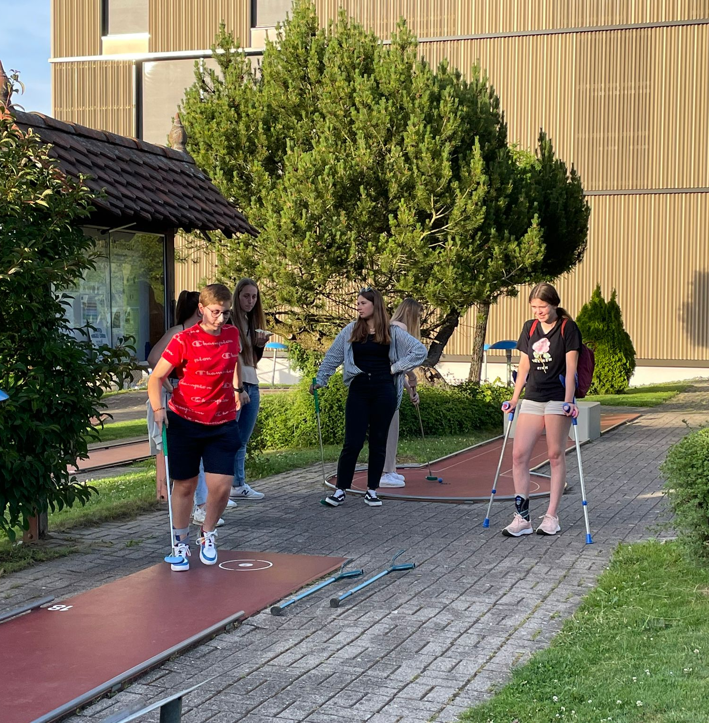
Üsi Froue 2
Sieg gegen Sempach
Neue motivierte Spielerinnen
Zusammenarbeit mit Nebikon
Saisonabschluss mit Minigolf

Slide 16
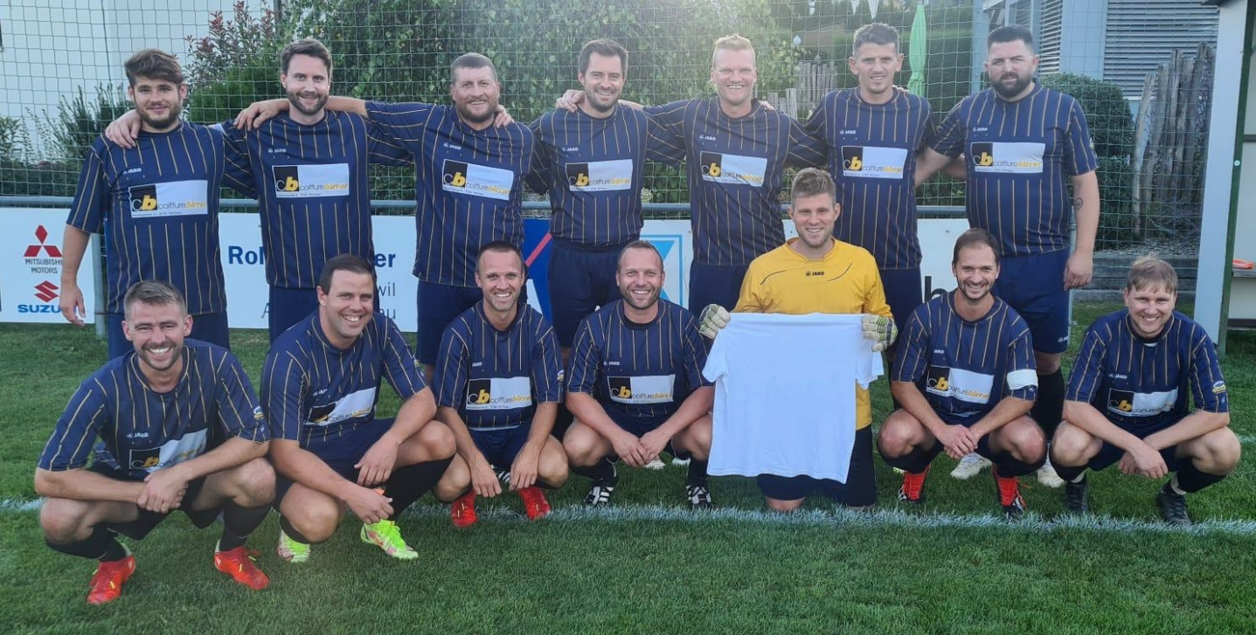
Üsi Senioren
Konnten den Klassenerhalt (Promotion Liga) dieses Jahr nicht halten. 20 Punkte haben dafür leider nicht gereicht. Neu spielen die Senioren 30+ SG Zell/Willisau deswegen in der Gruppe Regional.
dürfen zwei Neuzugänge (2x Zell) vermelden
sind zuversichtlich, in der Regionalliga wieder mehr Erfolg vorweisen zu können

Slide 17
Üsi Gömper
Die Gömper blicken auf eine durchzogene Saison zurück. Die tolle Herbst-Form konnte aus den bekannten Gründen leider nicht in den Winter mitgenommen werden. Aufgrund der fehlenden Hallentrainings gerieten einige Spieler in ein sportliches Loch. Das Führungs-Trio war bemüht, diese Spieler mit aufmunternden Chat-Botschaften für Aktivitäten an der frischen Luft zu motivieren. Die meisten Gömper haben diesen Inputs Folge geleistet; auch wenn es bei einigen nur das Mitlaufen an einem Fasnachtsumzug war.
Mit Beginn der Rasensaison im Frühling und dem anhaltend schönen Wetter, wurden die Gömper danach aber mit reichlich vielen Trainingseinheiten bei besten Bedingungen entschädigt. Dank den intensiven Trainings in allen drei Halbzeiten, haben alle Gömper innert kürzester Zeit wieder ihr optimales Kampfgewicht erreicht.
Als eigentlicher Saison-Höhepunkt darf das Gömper-Sommerfest vom 20.05.2022 bezeichnet werden. Bei bestem Wetter durften die Gömper und ihre Partnerinnen einen gemütlichen und unbeschwerten Abend auf der Clubhaus-Terrasse verbringen.
Damit die kulinarische Versorgungslage an den Heimspielen unserer 1. Mannschaft sichergestellt ist, steht jeweils eine Delegation der Gömper am Grill und sorgt für eine einwandfreie Verpflegung der Matchbesucher.

Slide 18
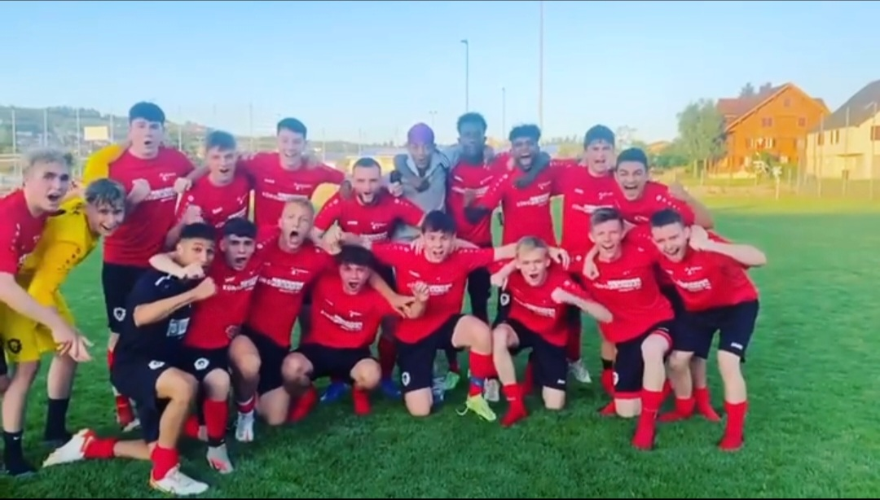
Üsi A-Junioren
«Nach dem Abstieg aus der Youth League A konnten wir uns im Herbst mit einem ganz jungen, dynamischen Team Erfahrungen sammeln. Es gelang uns, das Team taktisch und spielerisch weiterzuentwickeln. Durch eine überraschend gute Frühlingsrunde gelang es uns, erneut in die Youth League A aufzusteigen, diesmal jedoch sportlich, Fehl und Tadel. Dieses Resultat wurde durch eine gute Zusammenarbeit mit den jungen Spielern und dem Trainier-Team der 1. Mannschaft möglich.»

Slide 19
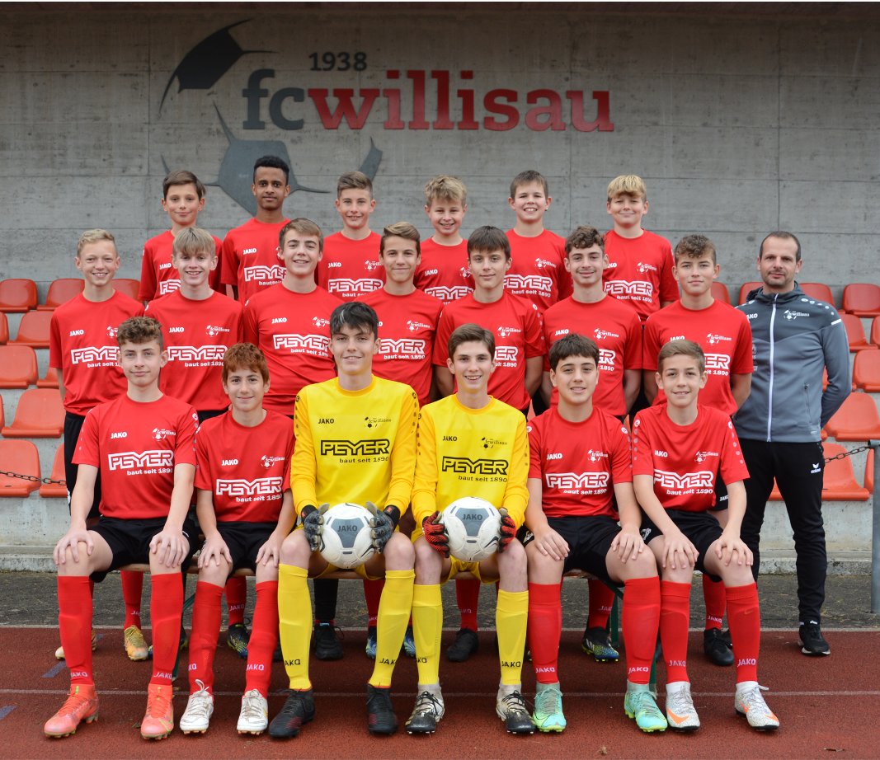
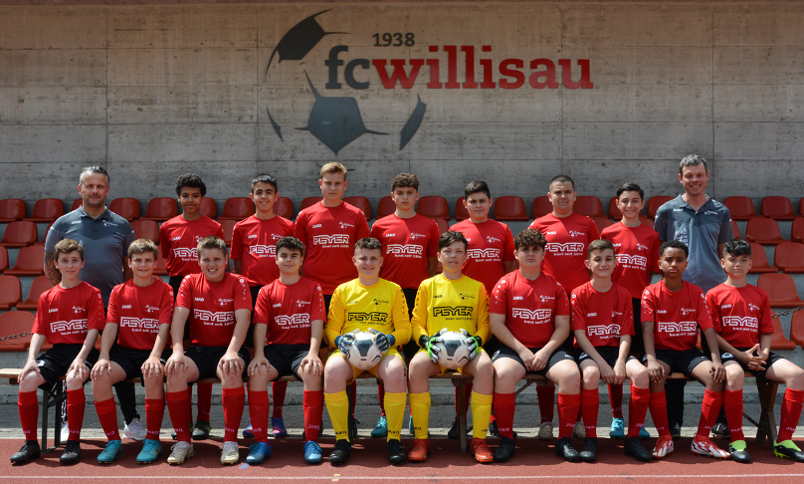
Üsi C-Junioren
«Die C-Junioren konnten sich nach dem Neustart in der 2. Stärkeklasse gut etablieren. Die gute Offensive konnte aber nicht für den Aufstieg sorgen. Zu viele Gegentore verhinderten einen besseren Rang. Mit der Platzierung in der oberen Tabellenhälfte in der Frühlingssaison, ist das Ziel für die Saison 22/23 der Aufstieg in die 1. Stärkeklasse. Praktisch alle Junioren durften die C-Jugend Richtung B-Jugend verlassen. Dadurch konnte der FC Willisau für das Jahr 22/23 wieder eine neue B-Junioren Mannschaft anmelden.»

Slide 20
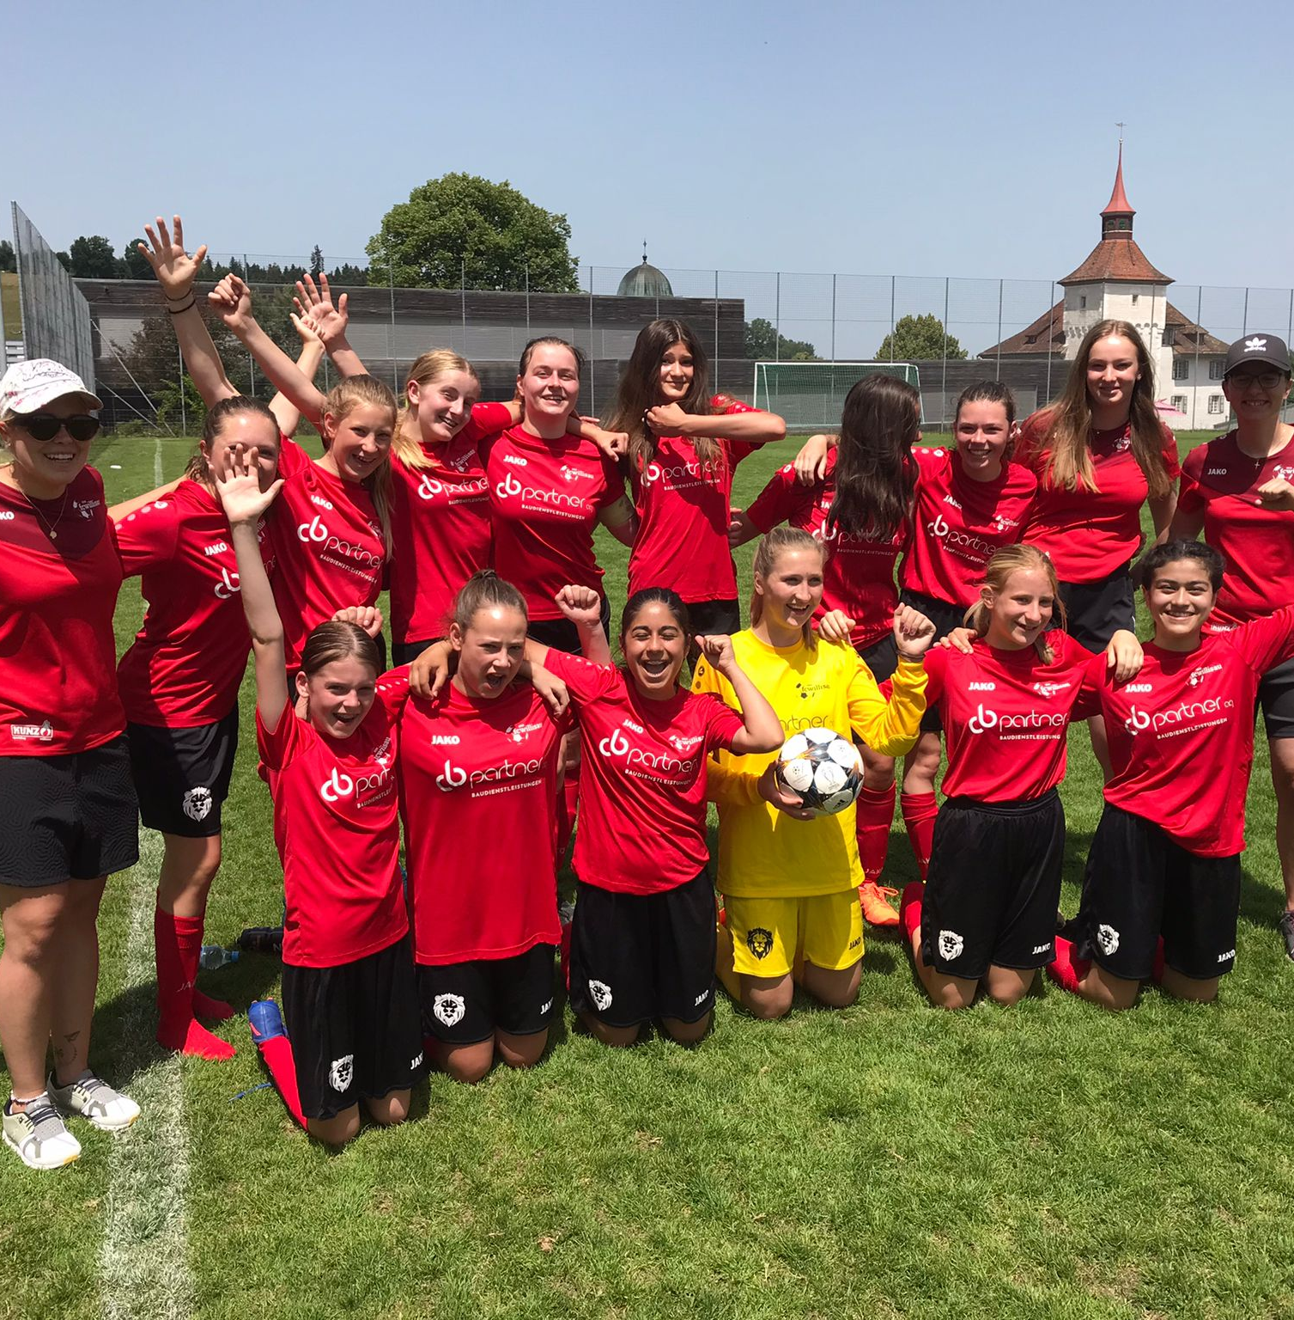
Üsi FF-15-Juniorinnen
Wintermeister
2. Platz am Hallenturnier in Hochdorf
2. Platz am Vorbereitungsturnier in Stans
Reise nach Gambarogno über den Gotthard
Erfolgreiche Schnuppertrainings
Minigolf im Schlossfeld

Slide 21
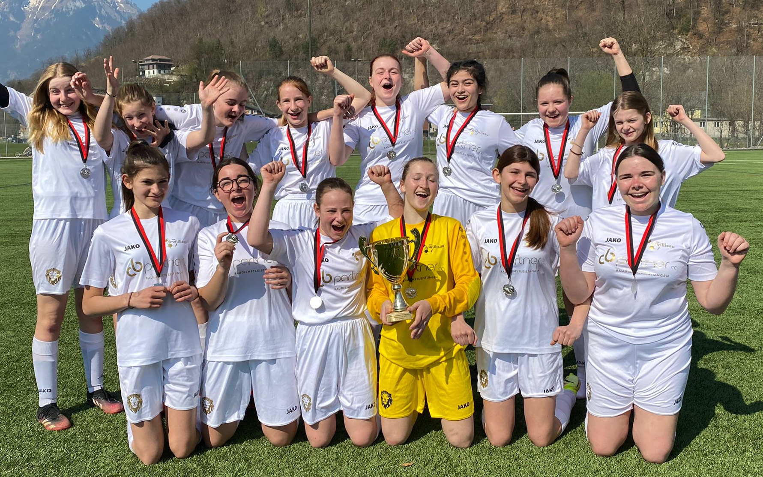
Üsi FF-15-Juniorinnen

Slide 22
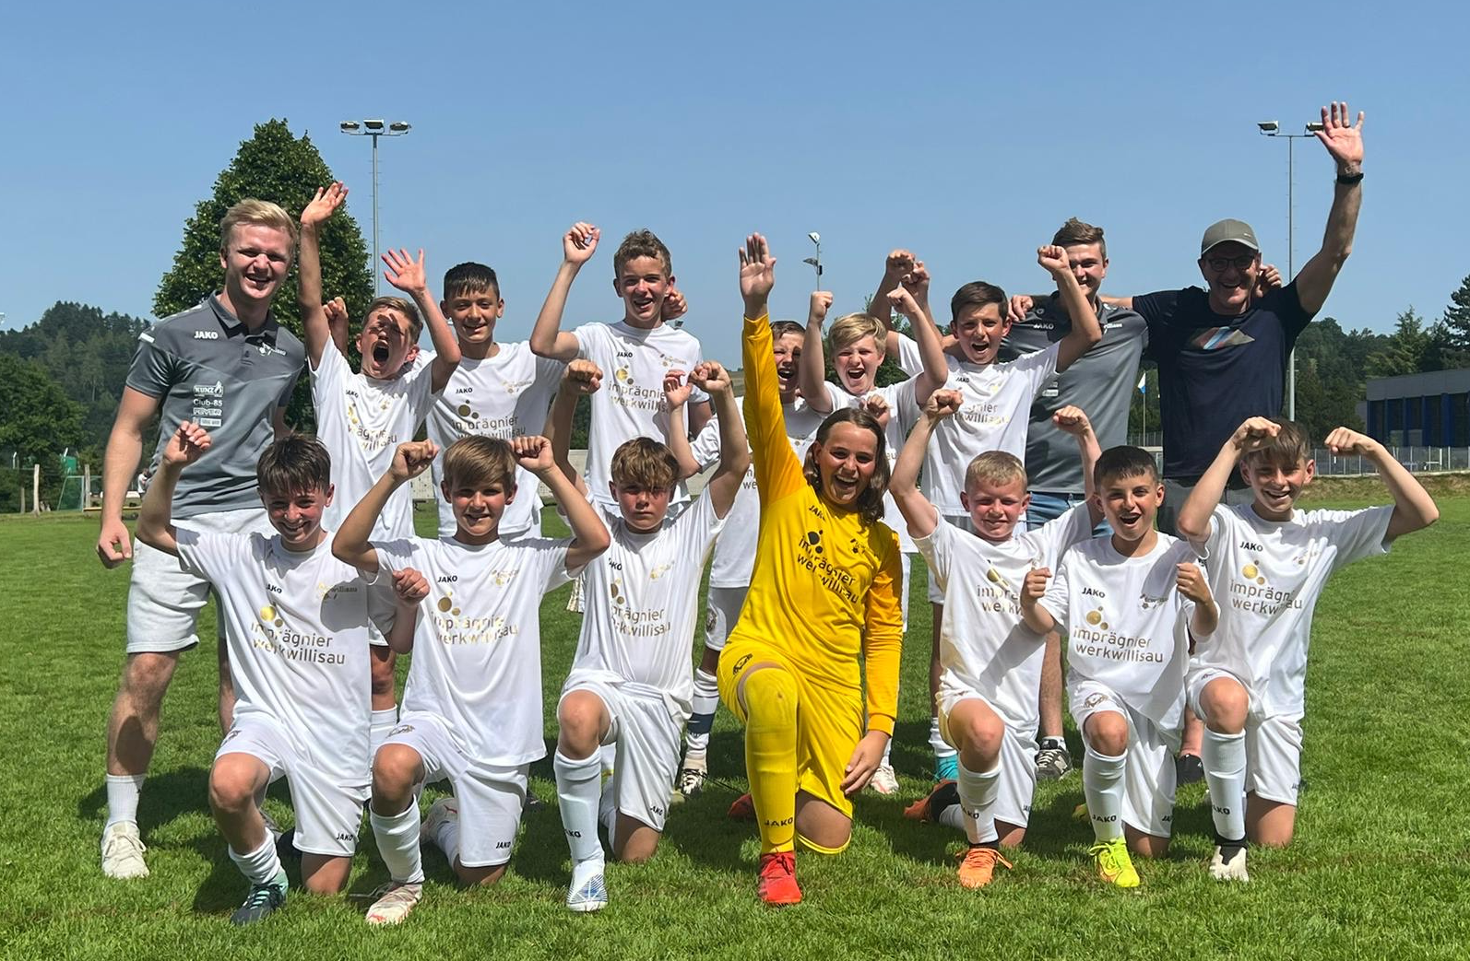
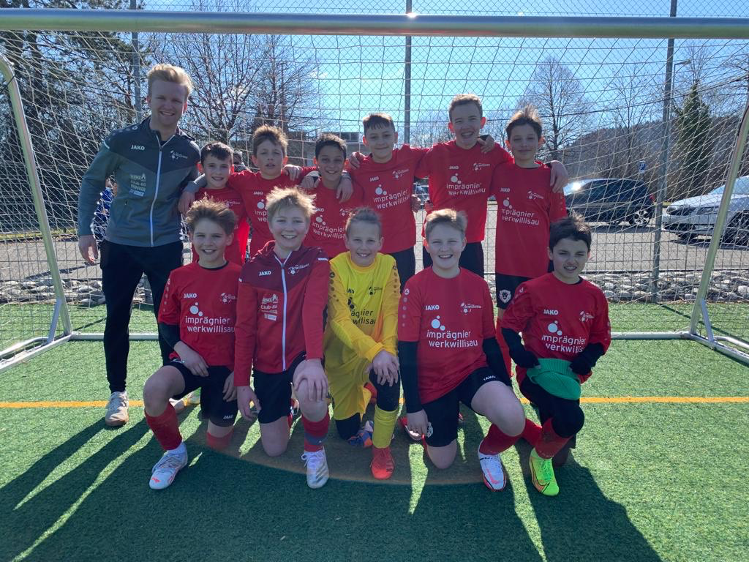
Üsi Da-Junioren
«Nach einem Jahr dürfen wir auf eine erfolgreiche Saison mit einem tollen Team zurückblicken.»
Die Highlights:
Der Meistertitel in der Rückrunde der 1. Stärkeklasse
Viele Trainings, in denen fleissig gelernt und gelacht wurde
Der Turniersieg am Mini-Turnier in Zofingen
2. Platz am Hallenturnier in Buttisholz
Ein toller Saisonabschluss im Clubhaus mit einem Spiel der Eltern gegen die Jungs

Slide 23
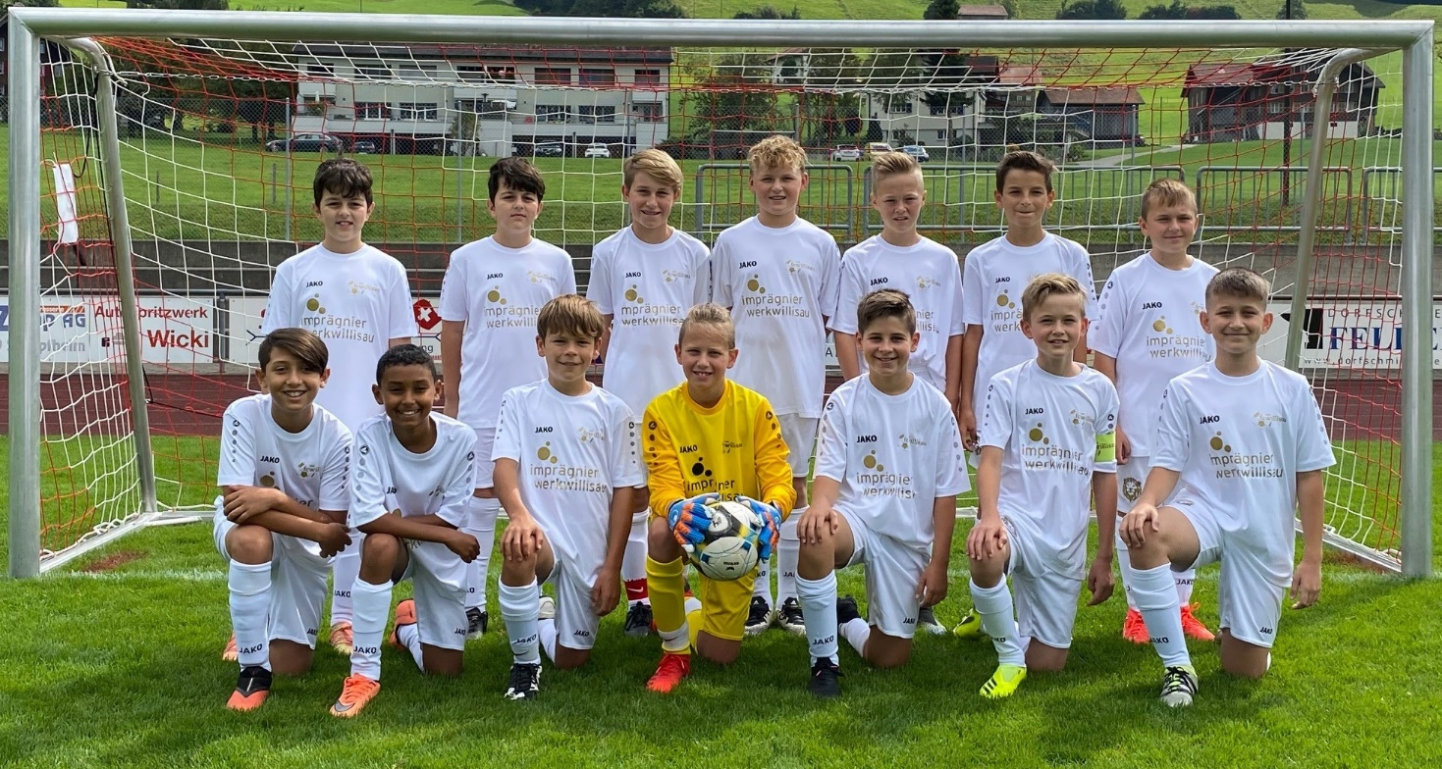
Üsi Db-Junioren
«Die Db-Junioren hatten es in der Meisterschaft nicht ganz einfach. In ihrer Gruppe trafen sie auf diverse Da-Teams der umliegenden Vereine. Aber obwohl die meisten Spiele verloren gingen, dürfen alle von einer erfolgreichen Saison sprechen. Der Trainingsbesuch war höchst erfreulich, jeder Spieler hat viel dazu gelernt und jeder Einzelne hat sich charakterlich top verhalten.»

Slide 24
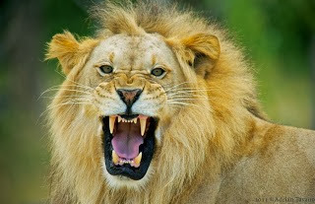
Üsi Dc-Junioren
Der Cheftrainer (Stephan Graber) konnte auf die Unterstützung der beiden jungen Assistenten (Kilian Sidler/Silvan Waltisberg) zählen. Studium und Einsätze in den eigenen Mannschaften hatten stets Priorität.
Die Jungs engagierten sich genauso wie das Trainerteam.
Im Herbst fielen die Ergebnisse weniger gut aus.
Die grossen Anstrengungen und der Trainingsfleiss wurden im Frühjahr resultatmässig belohnt. Die Jungs haben sich fussballerisch und menschlich sehr gut entwickelt und sind bald für höhere Aufgaben bereit.
Der Slogan «B I I S S E» begleitete das Team während eines Jahres.

Slide 25
Üsi Ea-Junioren
Wir haben nach nach dem Junioren-Lager in Appenzell mit der Saison gestartet.
Die Jungs bekamen von uns Trainer die Auflage, dass sich jeder am Aufbauspiel beteiligt und somit alle im Offensivspiel Lösungen geben und im Defensivspiel seine Zone mit aller Kraft verteidigt.
Dies war eine grosse Umstellung, da in den meisten Junioren Mannschaften insbesondere bei den F-D Junioren jeweils 3-4 Spieler in der Mannschaft sind, welche die Spiele alleine gestalten und die anderen eigentlich nur Mitläufer anstatt Mitspieler sind.
Unser Ziel war es, dass jeder einige Schritte vorwärts kommt und auch zum Mitspieler wird. Wenn man sich solche hohe Ziele setzt ist natürlich klar, dass man mit Rückschlägen rechnen muss, so kam es auch, dass wir die ersten drei Meisterschaftsspiele allesamt verloren haben. (Anmerkung: Wir hatten keinen nominellen Torhüter, darum mussten wir jedes Drittel ein anderer Spieler ins Tor setzten.)
Nachdem wir in den Trainings permanent das Verhalten bei: «Wir haben den Ball» und «Wir haben den Ball nicht» trainiert haben, kamen auch schon die ersten Erfolge. Wir haben kein Spiel mehr verloren und jeder Spieler machte von Woche zu Woche beachtliche Fortschritte. Wir haben nicht nur die Spiele gewonnen, wir haben auch richtig guten und schönen Kombinationsfussball gespielt.
Der Höhepunkt war sicherlich der Cup Final, in dieser Serie haben wir einige Teams aus der Innerschweiz geschlagen, welche über ein Jahr ungeschlagen waren. Leider haben wir im Penaltyschiessen den Cup Final verloren.
Es haben uns wiederum drei Spieler Richtung FC Luzern verlassen (Diego Peyer, Nils Röth, Max Janocha), und einer ist in der Trainingsgruppe von FE 12 FC Luzern (Jonas Häfliger) davon kann der FC Willisau später wiederum profitieren. Jüngstes Beispiel: Unsere 1. Mannschaft hat drei junge Spieler retour geholt (bekommen) welche jetzt mit 16 Jahren im Kader der 1. Mannschaft sind (Lionel Peter, Yasin Bussmann, Marvin Bringold).
Ein grosses Dankeschön gilt dem Sportzentrum (Pius Stauffer) für die gute Zusammenarbeit und allen voran Conny Graber für ihr unermüdlicher Einsatz für den ganzen FC Willisau.

Slide 26
Üsi Ea-Junioren
Cup-Halbfinal-Sieg
Cup-Finaleinzug

Slide 27
Üsi Ea-Junioren
Hoffnungsvolle Talente
Nils Röth und Diego Peyer

Slide 28
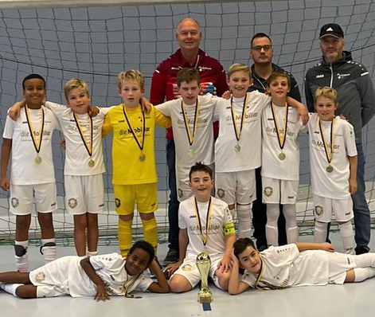
Üsi Eb-Junioren
Das Eb war im Spieljahr 2021/22 sehr erfolgreich.
Zwei Hallenturnier Siege und am Ende der Saison die Meisterschaft in der Stärkeklasse II.
Lernen Lachen Leisten -> stand im Vordergrund und dies wurde die gesamte Saison auch von der Mannschaft umgesetzt und gelebt.
Jeder der Spieler wird sich an das Spieljahr 2021/22 auch in zehn Jahren noch zurückerinnern
Uns als Trainer hat es grosse Freude gemacht mit solchen tollen Jungs zu trainieren
Auch das Trainerteam hatte sich sehr gut abgestimmt und jeder konnte seine Erfahrung mit den Spielern teilen

Slide 29
Meistermannschaft Frühjahr 2022 Stärkeklasse II
Hintere Reihe von links:
Joel Burri,Maximilian Kurmann, Aram Yafiet, Kapitän Nik Dobler, Miro Imhof, Lauri Röth (Torschützenkönig mit 26 Treffer), Simon Häfliger
Vordere Reihe von links:
Jens Röth (Trainer), Pascal Chappuis (Trainer), Deon Krasniqi, Louis Frei, Matteo Näpflin, Nahom Solomon, Nik Hüsler , Adonay Berhane, HT Roli Dobler
Es fehlt:
Mauro Achermann und Diogjen Krasniqi (Trainer)

Slide 30
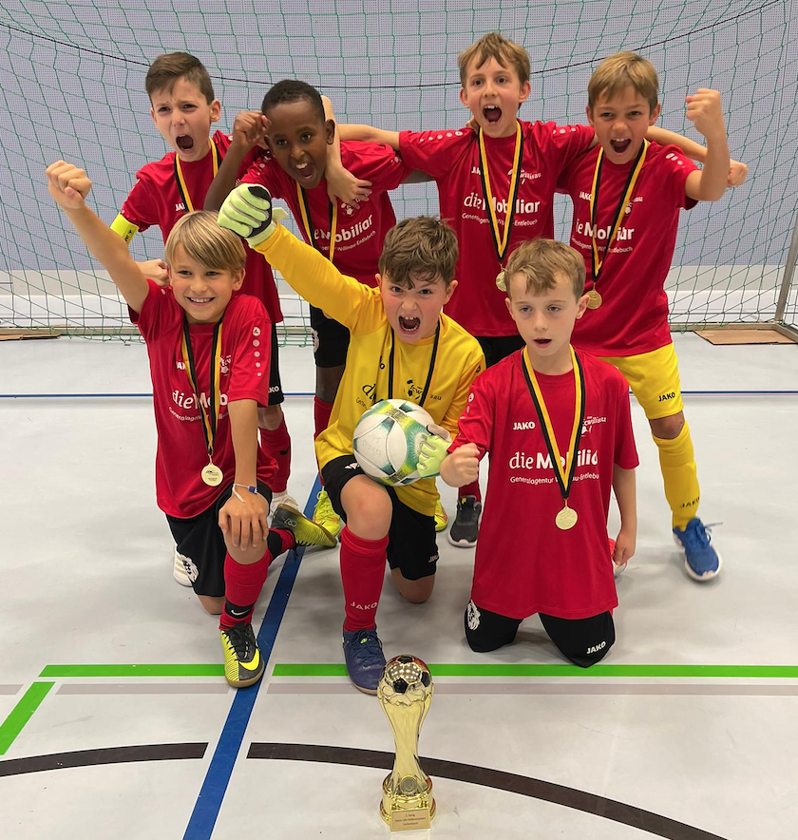
Üsi Ec-Junioren
Saison: Wir haben in der 3. Stärkeklasse gestartet und gewannen die Meisterschaftsspiele meistens mit hohem Resultat. Wir stiegen im Frühling in die 2. Stärkeklasse auf, wo wir auch viele Spiele gewannen jedoch nicht mehr so hoch!
Highlights: 27.11.2021 MS Sports Hallenturnier-Sieger 3. Stärkeklasse. Das Final war ein Penaltykrimi über 15 Runden!
nennenswerte Ereignisse: Teilnahme am Crédit Suisse Cup. Das ganze Team erhielt ein Dress. Anschliessend gingen wir mit dem Team in die Badi.

Slide 31
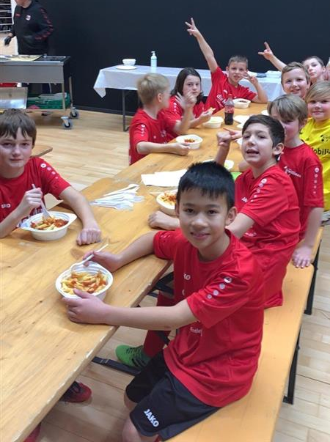
Üsi Ed-Junioren
Harte, lehrreiche Saison. Die Jungs mussten sich rein kämpfen.
Anstrengende & spassige Training dabeigehabt
Schöne & nervenkitzelnde Momente
Indoor Hallenturnier Murat Yakin Halle
Super Stimmung innerhalb des Teams und mit den Trainern zusammen
Toller Einsatz und mit Hilfe der Eltern!

Slide 32
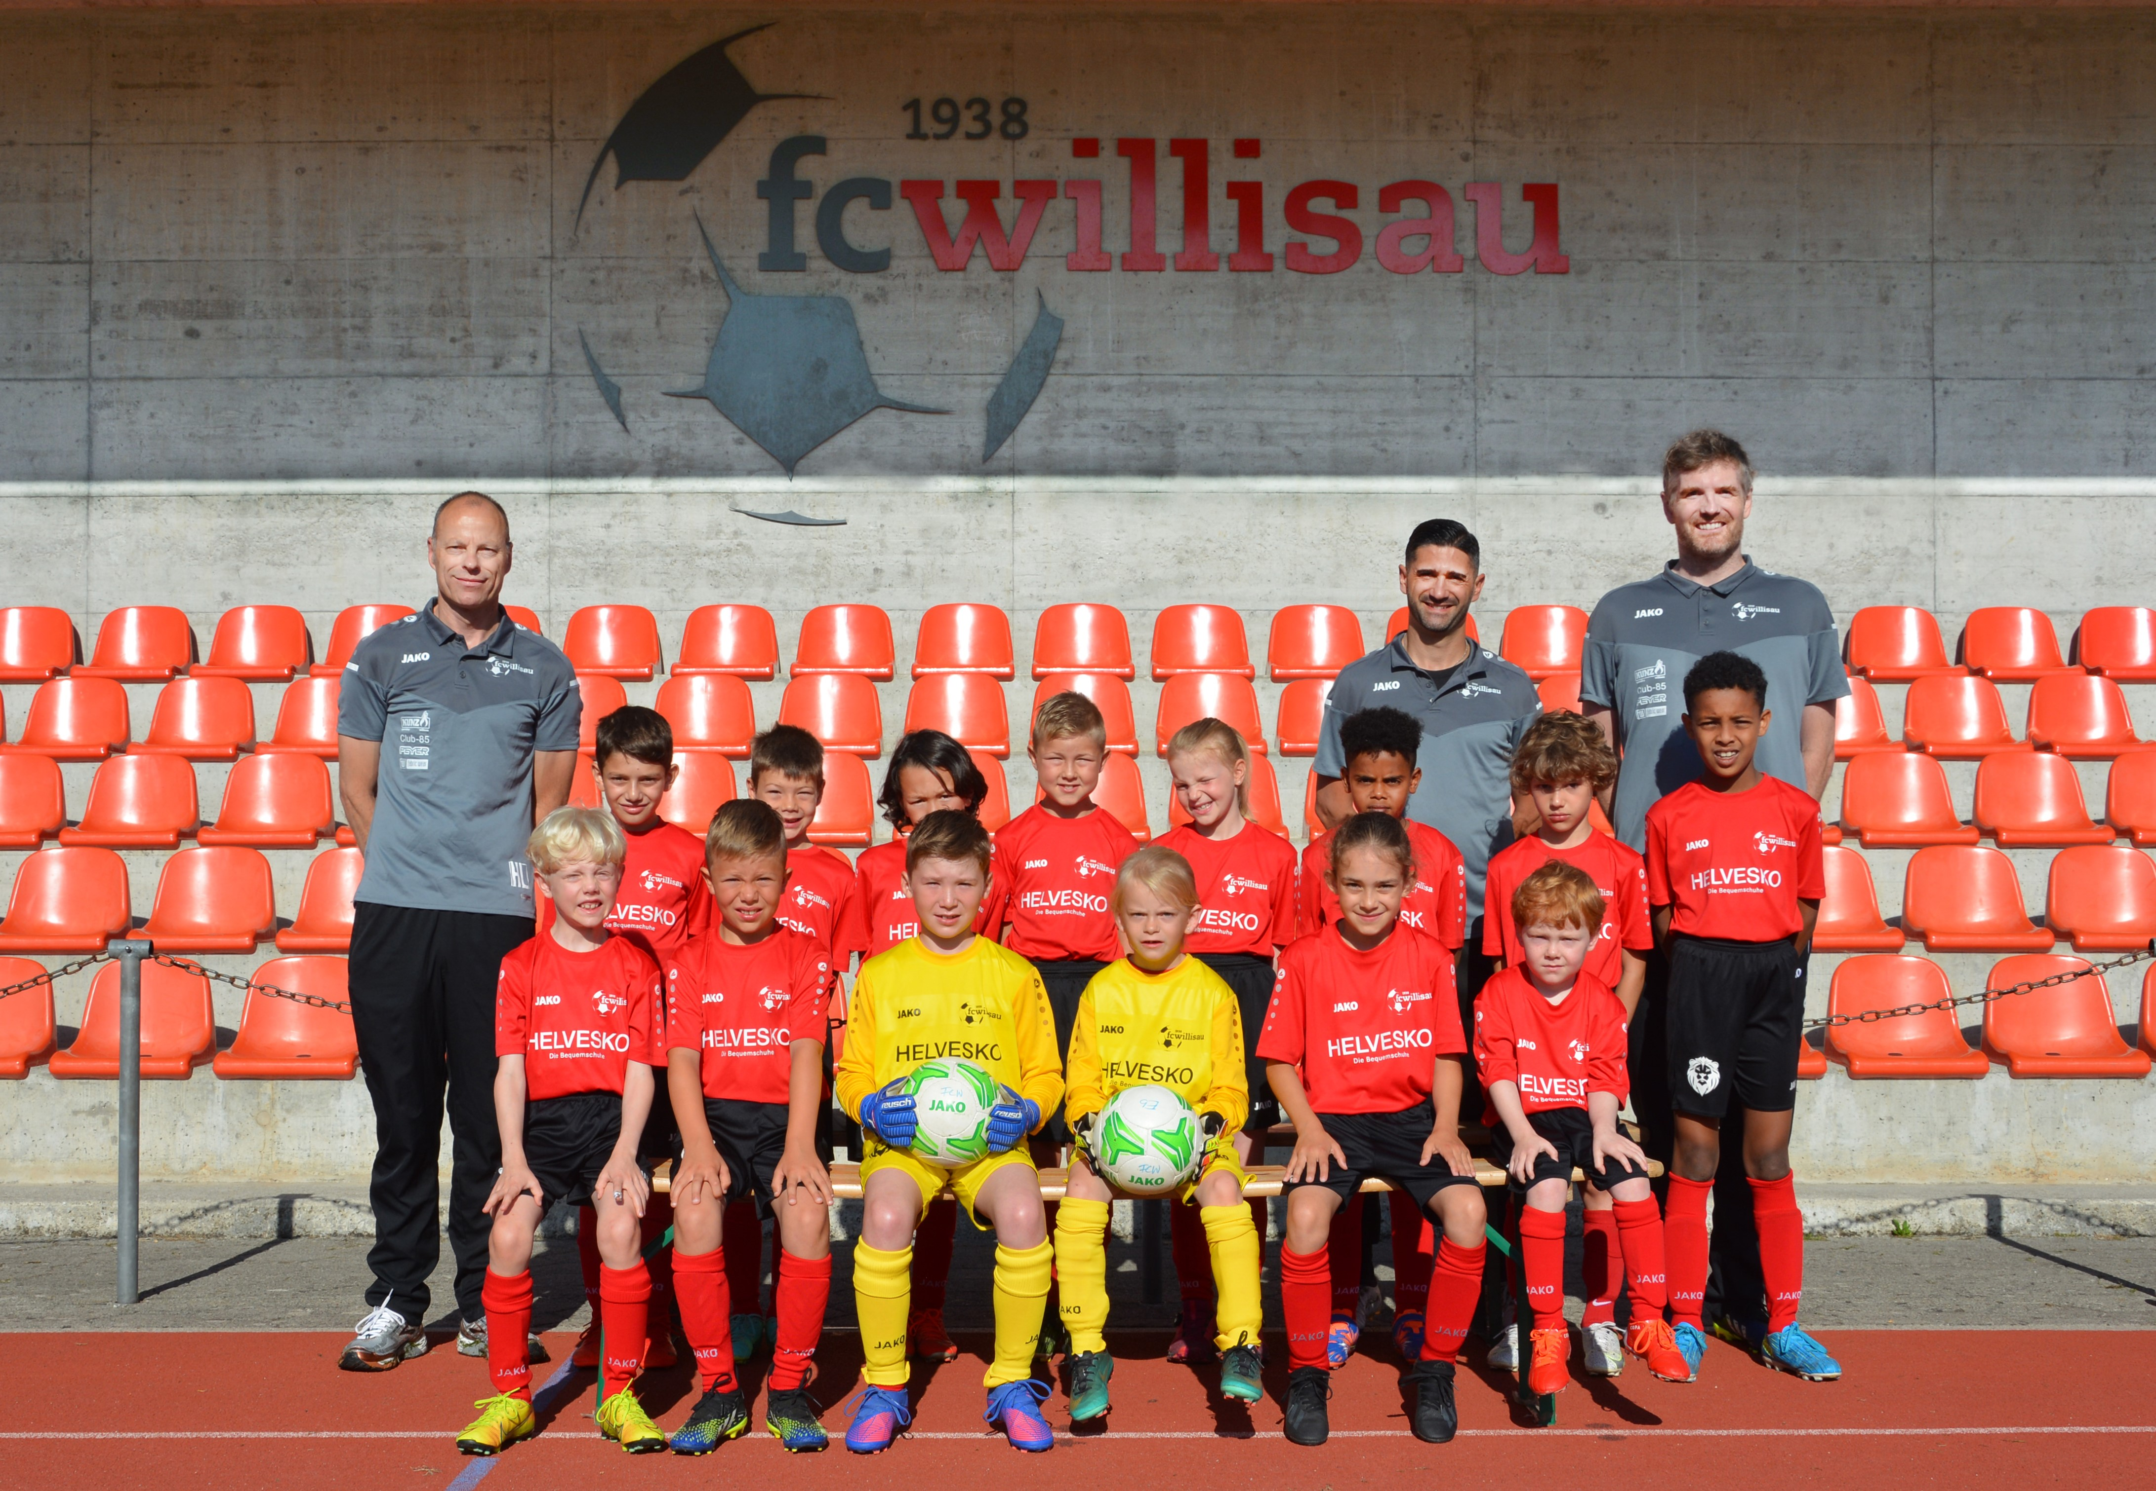
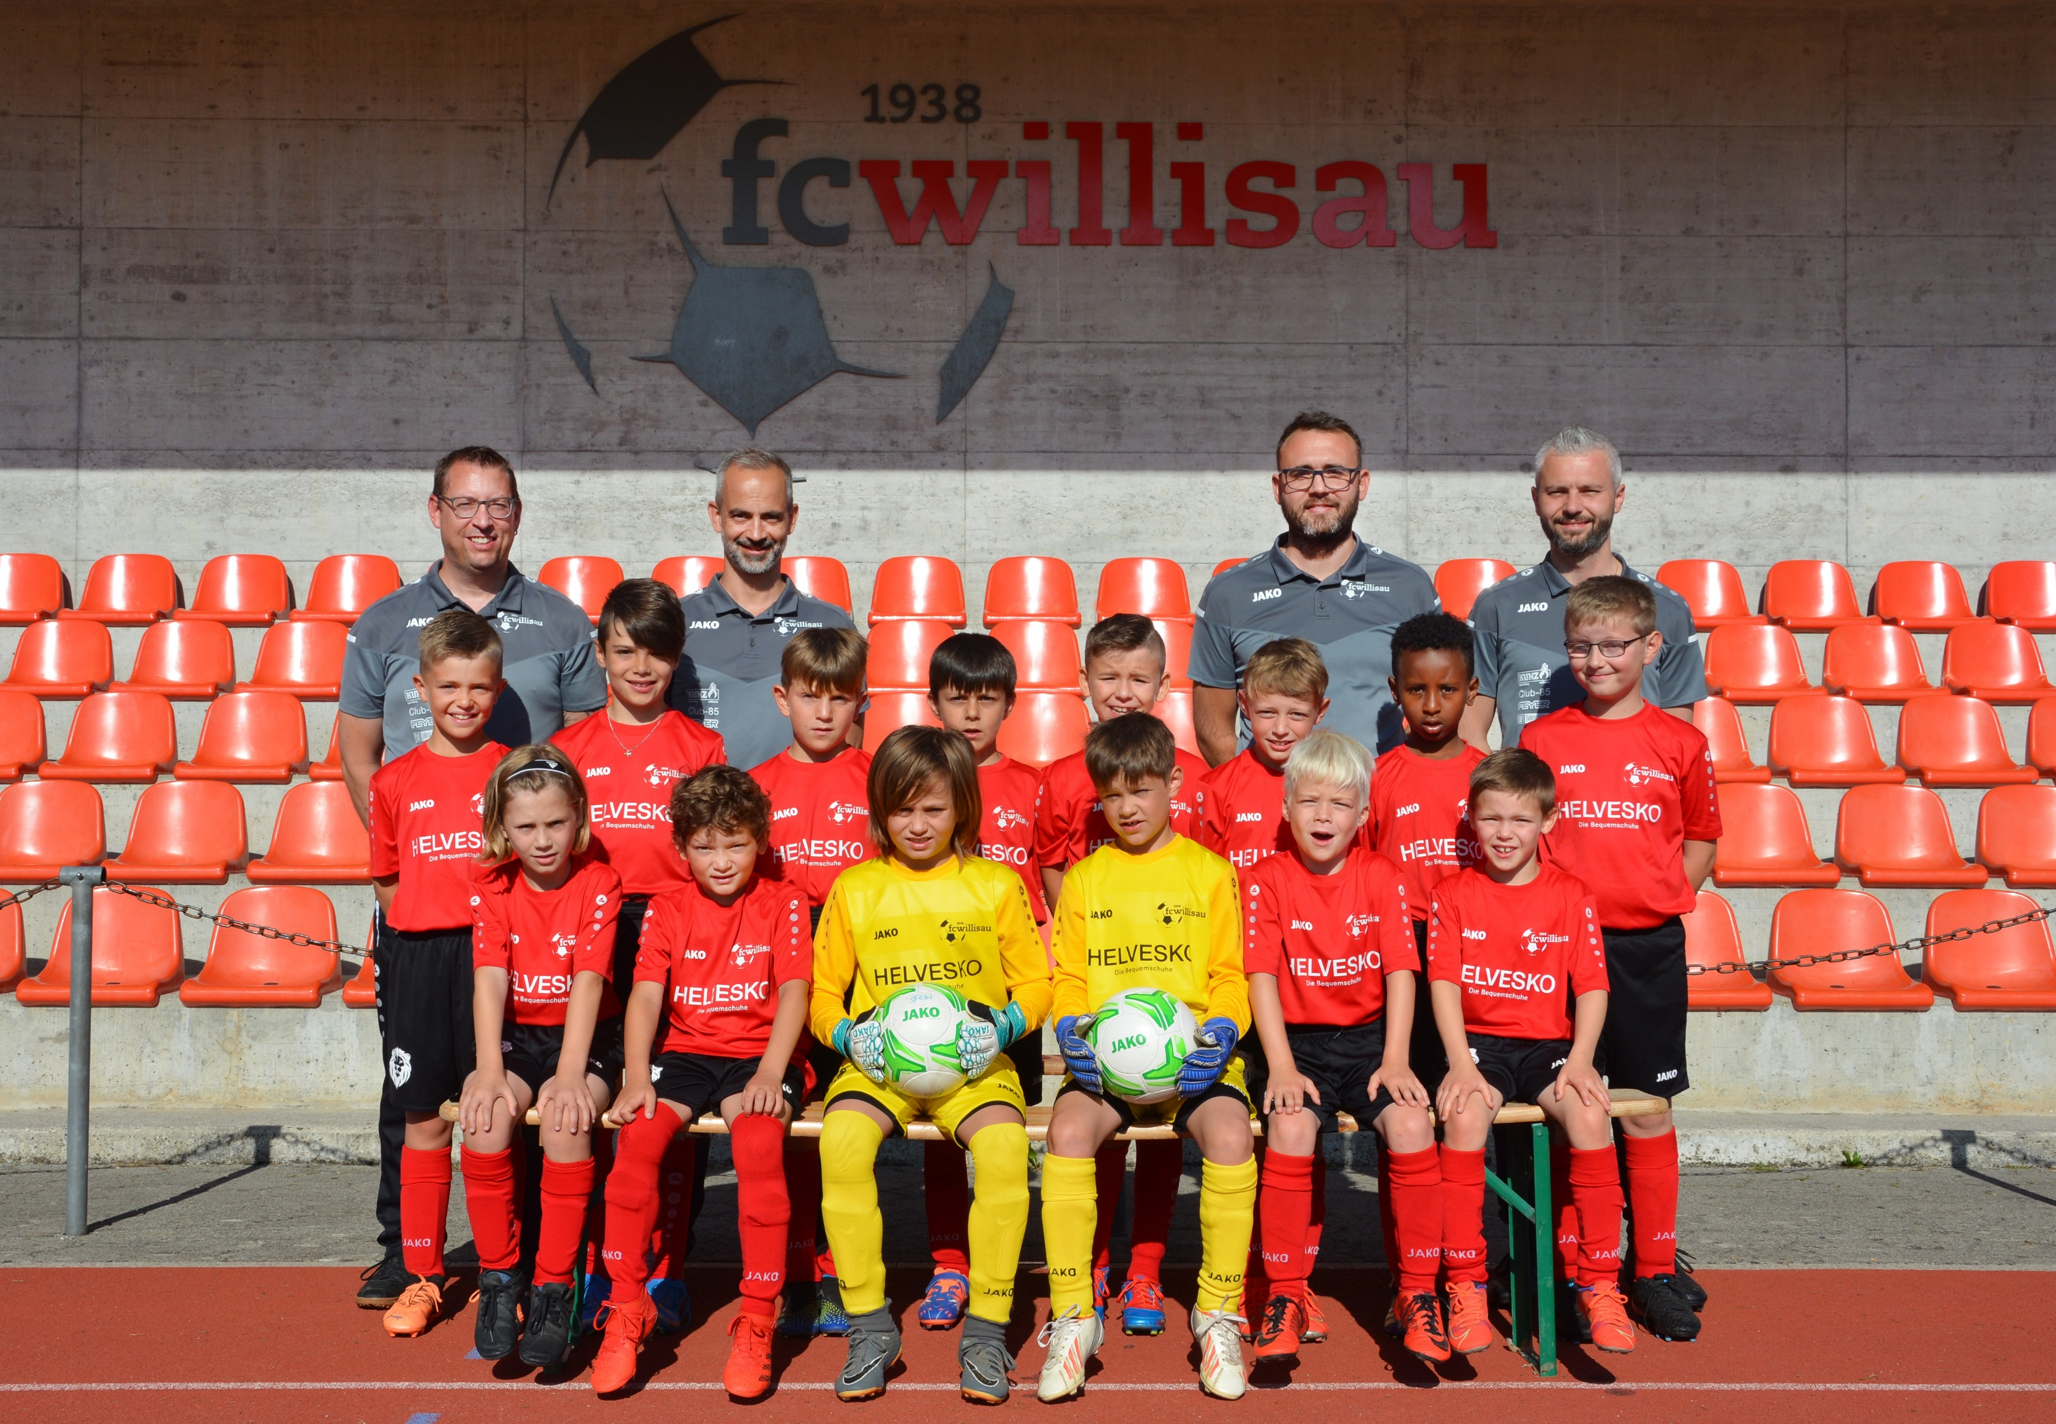
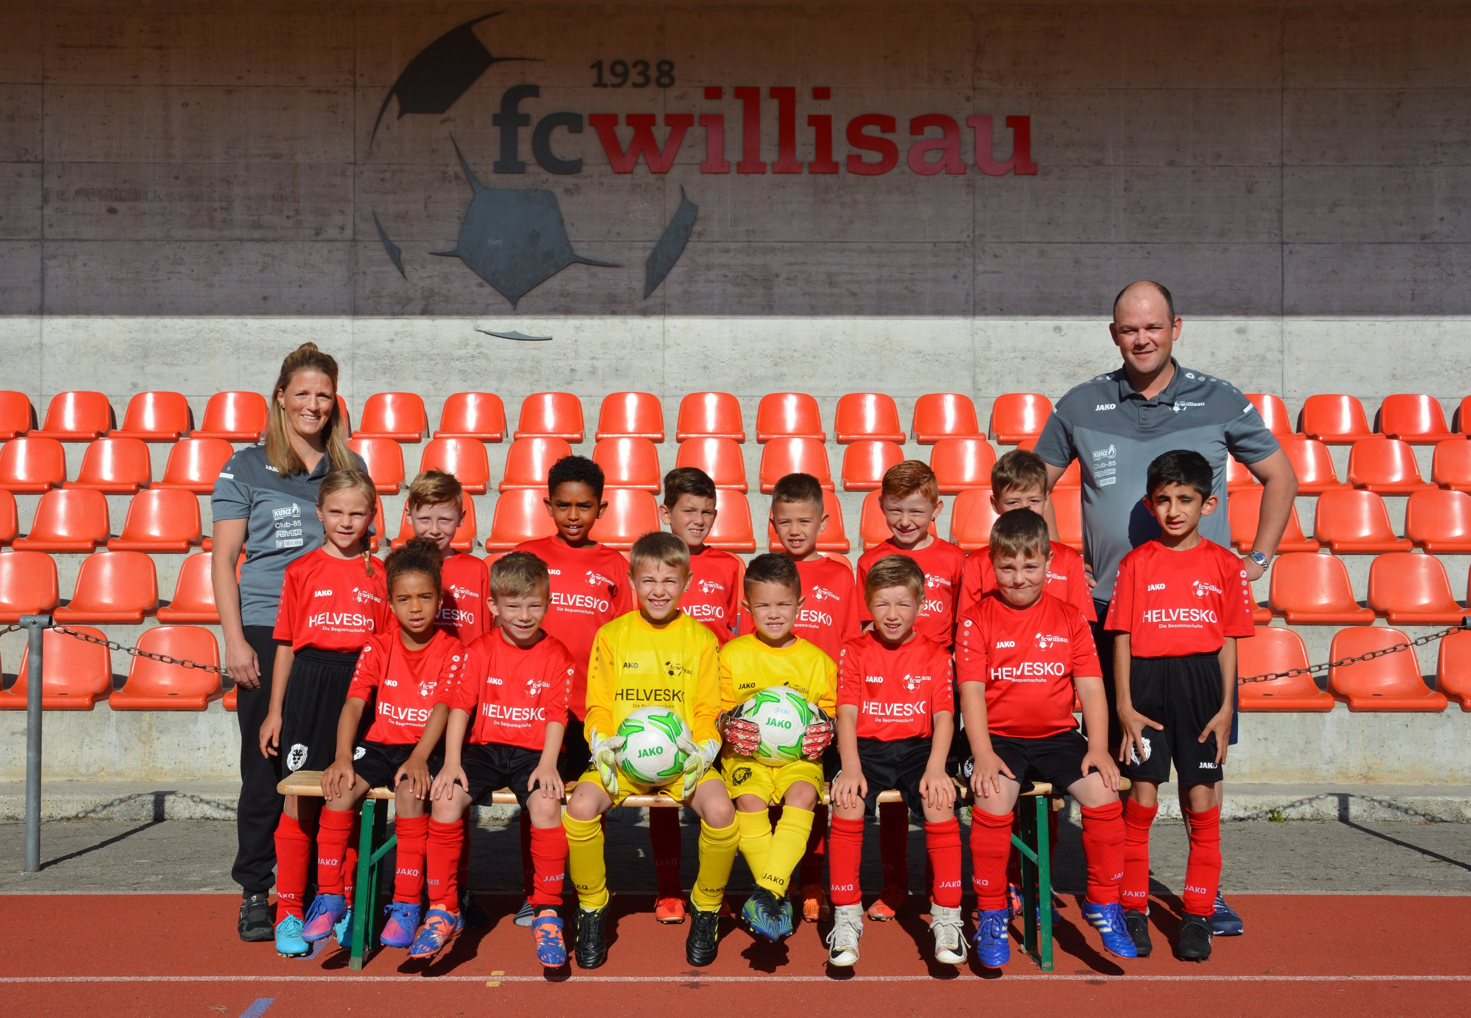
Üsi F-Junioren
ca. 50 Kinder mit rund hundert Eltern
10 Trainer
12 Turniere
100erte von Toren
viel Spass und beste Integration
30 neue F-Kids => Saison 22/23 = 60 F-Kids
Grosses Dankeschön an alle Trainer!!!

Slide 33
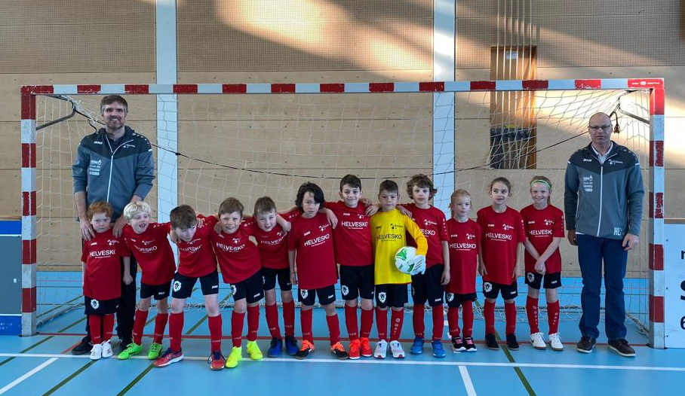
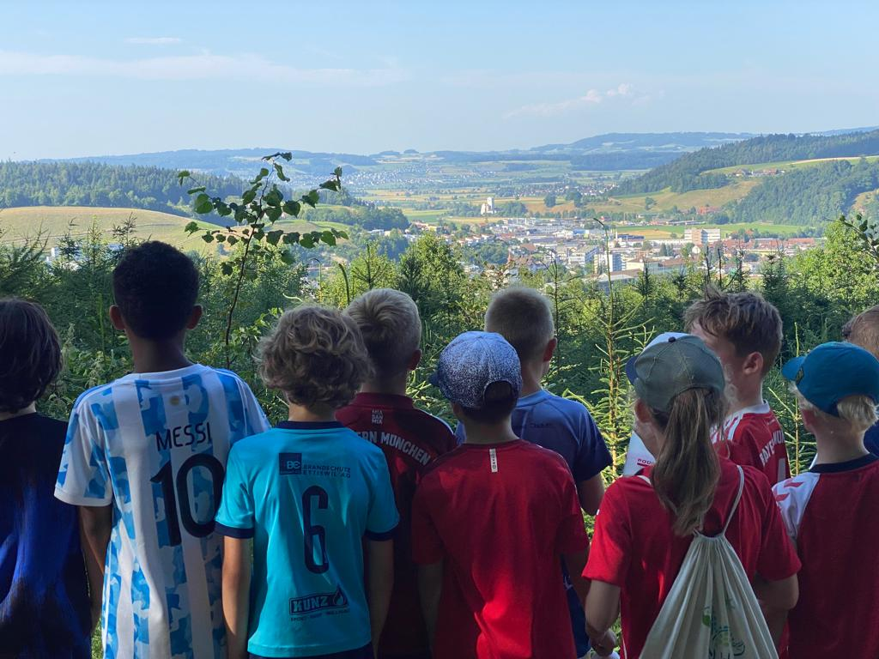
Üsi F-Junioren

Slide 34
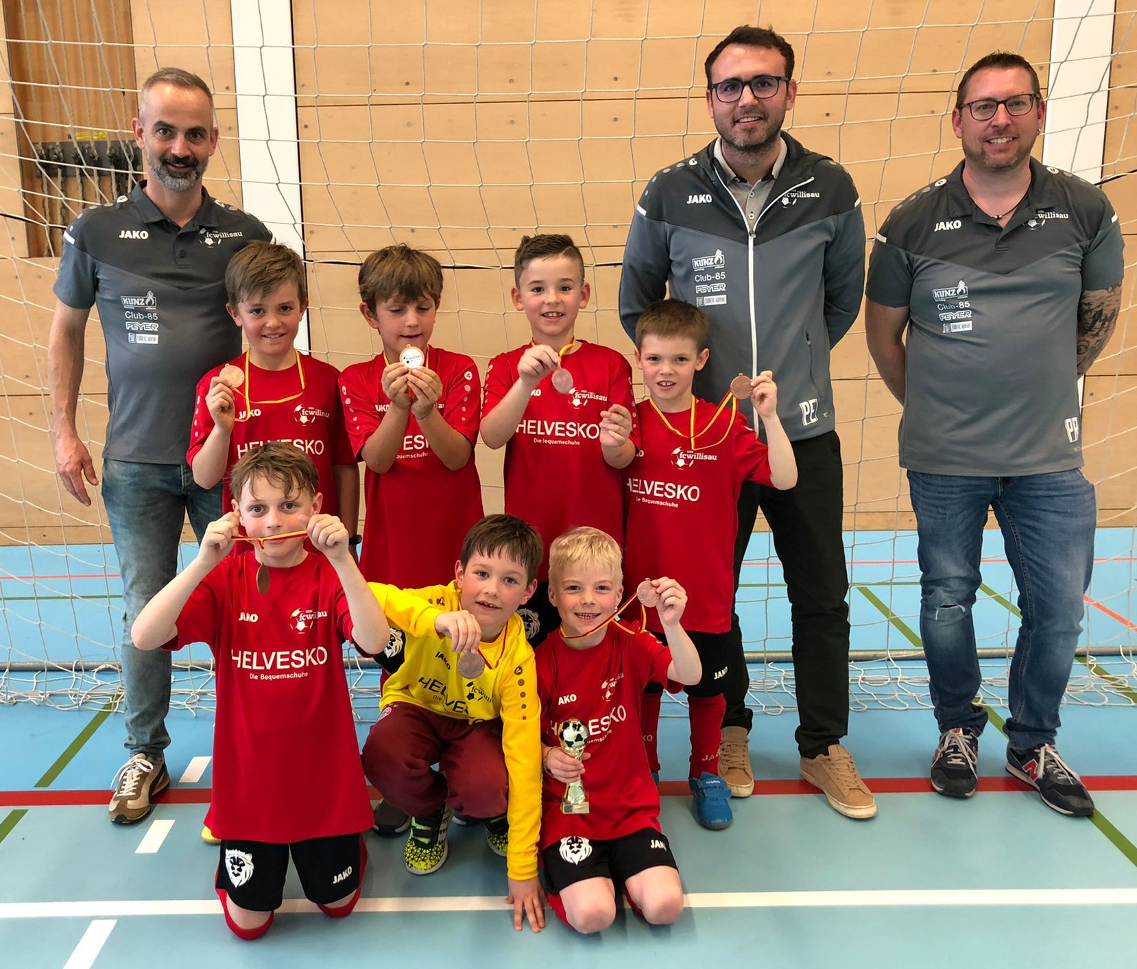
Üsi F-Junioren

Slide 35
Üsi F-Junioren

Slide 36
Wir wünschen allen eine erfolgreiche Saison! HOPP WILLISAU !

